Slide 1
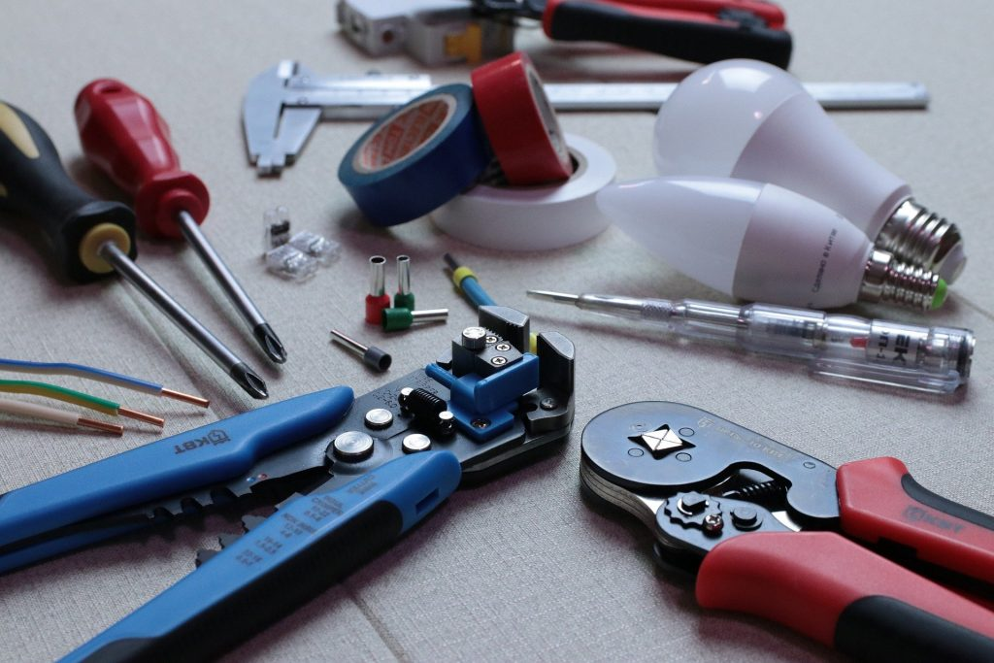

Aplicación Móvil que conecta clientes con maestros
FIXYA

Slide 2
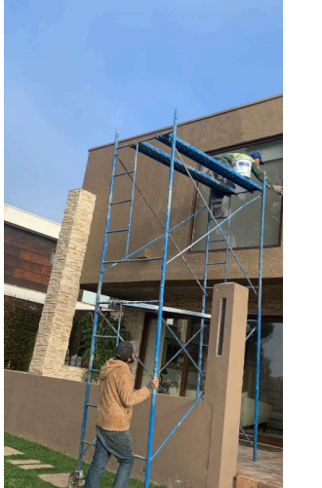
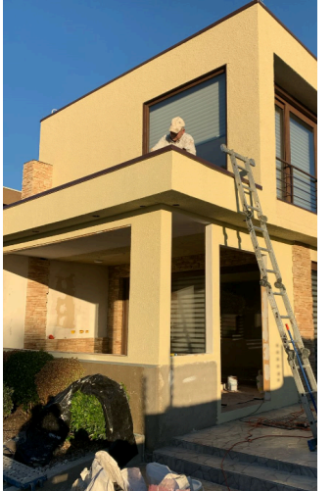
Empresa

Slide 3

Problemática

Slide 4
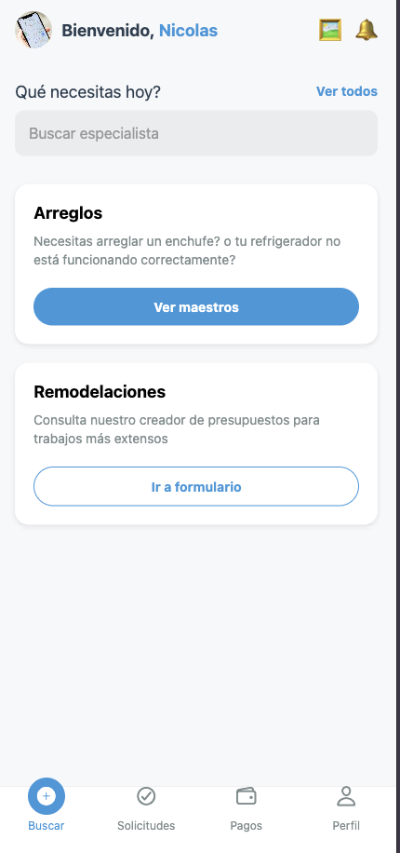
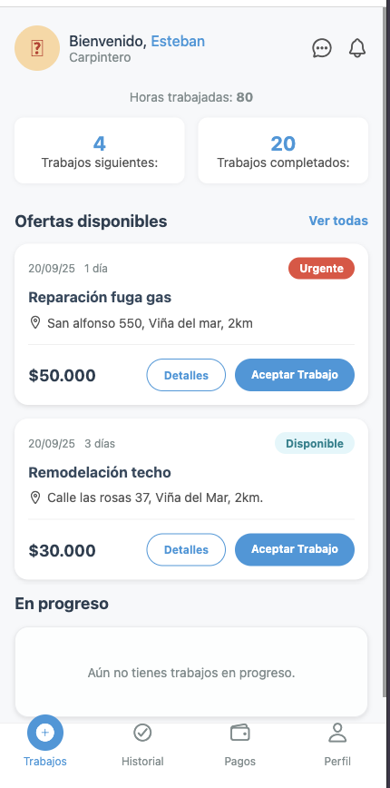
Solución

Slide 5



Tecnologias utilizadas

Slide 6
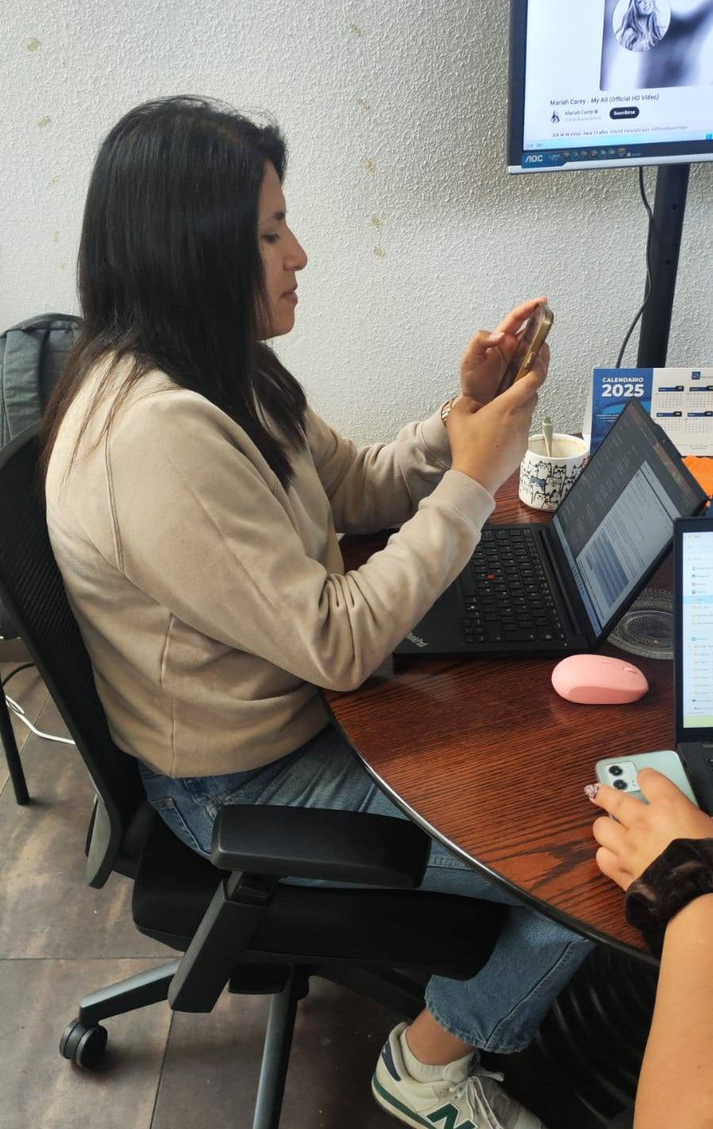
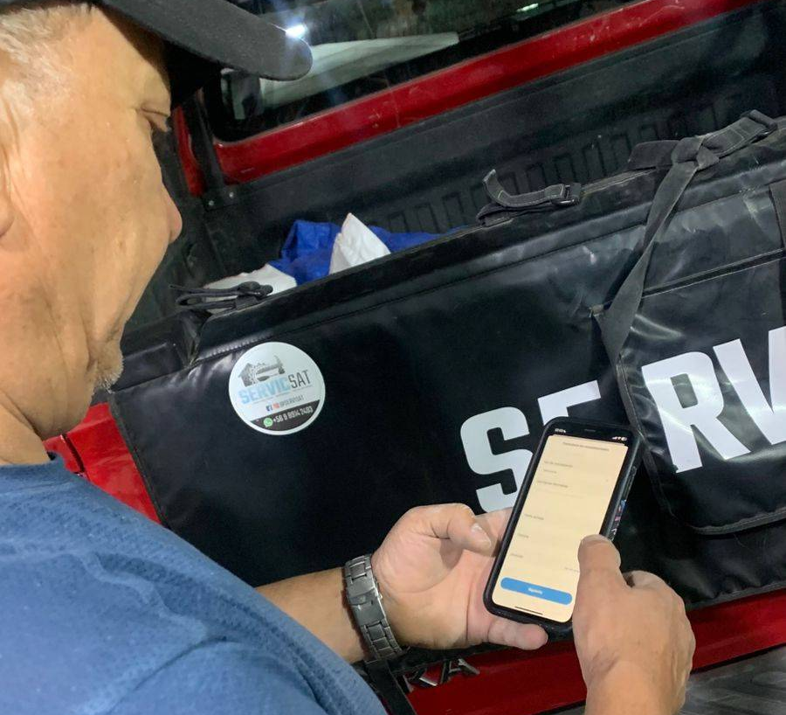
Pruebas

Slide 7
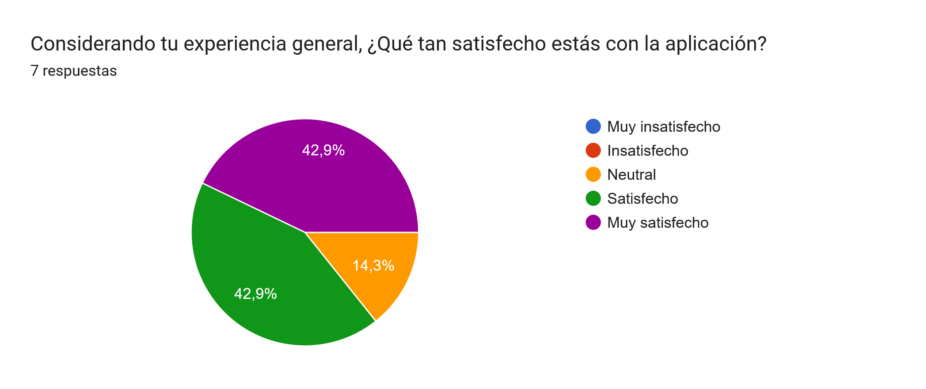
Factibilidad

Slide 8

Oportunidades de crecimiento
Alianza con empresa de muebles
Alianza con empresa de ventanas
Gamificación de trabajadores
Implementación de IA para calculo de presupuestos.

Slide 9
Conclusión

